Slide 2
Partie 1 : Introduction
1
Dix principes d’économie

Slide 3
Introduction
1
Le terme économie vient des mots grecs :
oikos, qui signifie « maison ».
nomos, qui signifie « administrer ».
Au sens propre, l’économie est donc l’administration de la maison.
Un ménage doit faire de nombreux choix.
La famille doit répartir les ressources rares entre ses membres selon les capacités, les efforts et les désirs de chacun.

Slide 4
Introduction (suite)
1
La gestion des ressources de la société est importante, car les ressources sont rares.
Rareté : Caractère limité des ressources dont dispose la société pour satisfaire les besoins de ses membres.
Économie : Étude de l’utilisation de ressources rares pour satisfaire des besoins illimités.

Slide 5
Introduction (suite)
1
Les économistes étudient ce qui motive les décisions des individus.
Ils observent les interactions des individus en tant que vendeurs ou acheteurs.
Ils analysent les forces et les tendances de l’économie.
La science économique comporte certes de multiples facettes, mais son champ est unifié par plusieurs principes fondamentaux.
Nous en étudierons dix.

Slide 6
Comment les gens prennent-ils leurs décisions ?
L’économie reflète le comportement des individus.
Les quatre premiers principes concernent la prise de décisions individuelles.

Slide 7
Comment les gens prennent-ils leurs décisions ? (suite)
Principe nº 1 : les gens sont soumis à des arbitrages
Pour obtenir ce que nous voulons, nous devons habituellement renoncer à autre chose qui nous tient à cœur.
Efficience : Capacité de la société à tirer le maximum de ses ressources rares.
Équité : Capacité de répartir de façon juste la richesse entre l’ensemble des agents.

Slide 8
Comment les gens prennent-ils leurs décisions ? (suite)
Principe nº 2 : le coût d’un bien est ce à quoi il faut renoncer pour l’obtenir
La prise de décisions implique de comparer les coûts et les avantages de diverses options.
Coût de renonciation : Ce à quoi il faut renoncer pour obtenir quelque chose.

Slide 9
Comment les gens prennent-ils leurs décisions ? (suite)
Principe nº 3 : les gens rationnels raisonnent à la marge
Les économistes supposent généralement que les gens sont rationnels.
Gens rationnels : Personnes qui tentent délibérément et systématiquement d’atteindre les objectifs qu’elles se fixent, en tenant compte des contraintes auxquelles elles font face.

Slide 10
Comment les gens prennent-ils leurs décisions ? (suite)
Principe nº 3 : les gens rationnels raisonnent à la marge (suite)
Les économistes emploient l’expression « changements marginaux » pour décrire les petits ajustements apportés à un plan d’action existant.
Changements marginaux : Petits ajustements apportés à un plan d’action.
Les gens ainsi que les firmes comparent le bénéfice marginal (Bm) au coût marginal (Cm) d’une décision.

Slide 11
Comment les gens prennent-ils leurs décisions ? (suite)
Principe nº 4 : les gens réagissent aux incitatifs
Incitatif : Ce qui conduit une personne à agir.
Les changements marginaux dans les coûts ou les bénéfices motivent les gens à répondre aux actions qui en sont la cause.
La décision de choisir une option ou une autre est effective lorsque le bénéfice marginal (Bm) de l’option excède son coût marginal (Cm).

Slide 12
Comment les individus interagissent-ils ?
Les principes cinq à sept portent sur les interactions des individus.

Slide 13
Comment les individus interagissent-ils ? (suite)
Principe nº 5 : les échanges améliorent le bien-être de tous
Les gens tirent profit de leur habilité à échanger avec les autres.
La concurrence procure des bénéfices grâce aux échanges.
Les échanges permettent à chacun de se spécialiser dans le domaine où il excelle.

Slide 14
Comment les individus interagissent-ils ? (suite)
Principe nº 6 : les marchés représentent en général une bonne façon d’organiser l’activité économique
Économie de marché : Économie dans laquelle l’allocation des ressources repose sur les décisions des ménages et des firmes interagissant sur les marchés.

Slide 15
Comment les individus interagissent-ils ? (suite)
Principe nº 6 : les marchés représentent en général une bonne façon d’organiser l’activité économique (suite)
Adam Smith a fait l’observation la plus célèbre de toute la science économique : les ménages et les entreprises interagissent sur les marchés comme s’ils étaient guidés par une main invisible qui les conduit, sans qu’ils en soient conscients, vers des solutions collectivement avantageuses.

Slide 16
Comment les individus interagissent-ils ? (suite)
Principe nº 7 : le gouvernement peut parfois améliorer les solutions de marché
Défaillances du marché : Situations dans lesquelles le marché, livré à lui-même, ne parvient pas à allouer les ressources de manière efficiente.
Externalité : Effet du comportement d’un agent sur le bien-être d’un tiers.
Pouvoir de marché : Capacité d’un agent économique (ou d’un groupe d’agents) à avoir une influence démesurée sur les prix du marché.

Slide 17
Comment l’économie fonctionne-t-elle ?
Les trois derniers principes s’appliquent au fonctionnement général de l’économie.

Slide 18
Comment l’économie fonctionne-t-elle ? (suite)
Principe nº 8 : le niveau de vie d’un pays dépend de sa capacité à produire des biens et des services
À l’échelle mondiale, il existe une disparité colossale entre les niveaux de vie des pays.
En 2013 :
Le revenu du Canadien moyen avoisinait 43 000 $.
Le revenu du Mexicain moyen n’était que de 10 000 $.
Le revenu du Rwandais moyen n’excédait pas 1 400 $.

Slide 19
Comment l’économie fonctionne-t-elle ? (suite)
Principe nº 8 : le niveau de vie d’un pays dépend de sa capacité à produire des biens et des services (suite)
Au Canada, dans les dernières décennies, les revenus réels ont augmenté d’environ 2 % par année.
Les différences de niveau de vie entre des pays ou des provinces sont attribuables à la productivité.
Productivité : Quantité de biens et de services produits par travailleur ou par heure travaillée.

Slide 20
Comment l’économie fonctionne-t-elle ? (suite)
Principe nº 9 : les prix montent lorsque le gouvernement émet trop de monnaie
Une des causes de l’inflation est la croissance de la masse monétaire.
Inflation : Augmentation générale du niveau des prix.
Lorsque l’État émet de grandes quantités de monnaie, la valeur de celle-ci s’effondre.

Slide 21
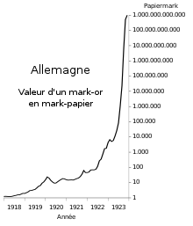
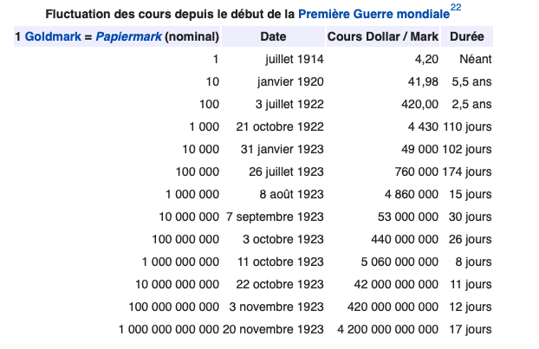
Comment l’économie fonctionne-t-elle ? (suite)
Principe nº 9 : les prix montent lorsque le gouvernement émet trop de monnaie (suite)
Allemagne juin1921 à Janvier 1924

Slide 22
Comment l’économie fonctionne-t-elle ? (suite)
Principe nº 10 : à court terme, la société est soumise à un arbitrage entre l’inflation et le chômage
Augmenter la masse monétaire dans l’économie stimule la demande de biens et de services.
Une augmentation de la demande peut conduire les firmes à hausser leurs prix, mais à court terme, elle les encourage à accroître leur production et à embaucher plus de travailleurs.
Cette augmentation de l’embauche provoque une diminution du taux de chômage.

Slide 23
Comment l’économie fonctionne-t-elle ? (suite)
Principe nº 10 : à court terme, la société est soumise à un arbitrage entre l’inflation et le chômage (suite)
Sur une période d’une année ou deux, les politiques économiques poussent l’inflation et le chômage dans des directions opposées.
Cet arbitrage joue un rôle important dans l’analyse du cycle économique.
Cycle économique : Fluctuations de l’activité économique.

Slide 24
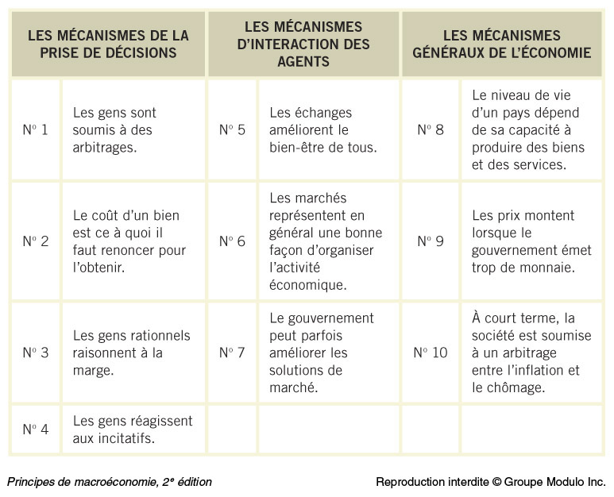
Tableau 1.1: Dix principes d’économie

